Slide 1



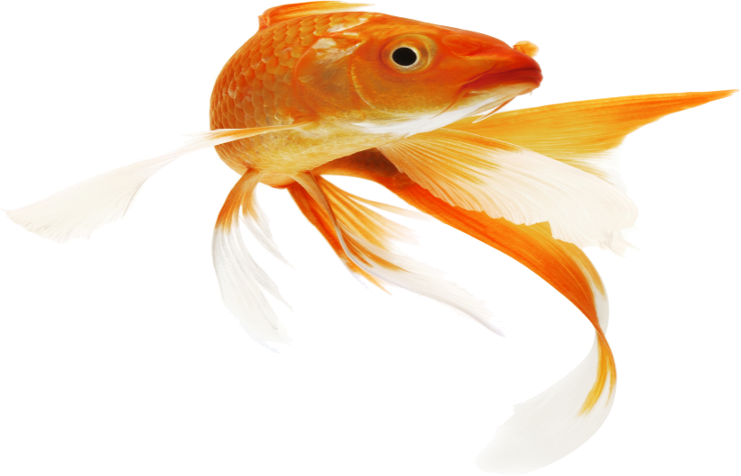

UBND QUẬN LONG BIÊN
TRƯỜNG MẦM NON NGUYỆT QUẾ
LĨNH VỰC PHÁT TRIỂN NGÔN NGỮ
Đề tài: Nhận biết tập nói con cá vàng
Giáo viên: Nguyễn Thị Tâm
Lứa tuổi: Nhà trẻ 24-36 tháng tuổi
Năm học 2023 -2024

Slide 2



1.ỔN ĐỊNH TỔ CHỨC
TRÒ CHƠI “TÔM, CUA, CÁ”
KHÁM PHÁ HỘP QUÀ

Slide 3

2. PHƯƠNG PHÁP VÀ HÌNH THỨC TỔ CHỨC
Nhận biết tập nói con cá vàng

Slide 4
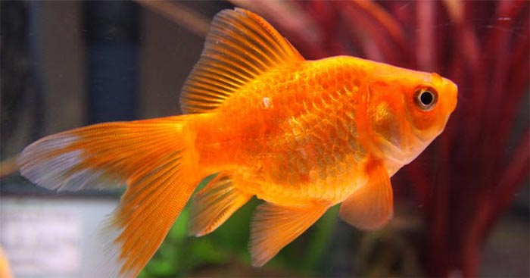
Con Cá vàng

Slide 5
Mang
Mắt
Vây
Vẩy
Đuôi
Miệng
Đầu
Mình

Slide 6

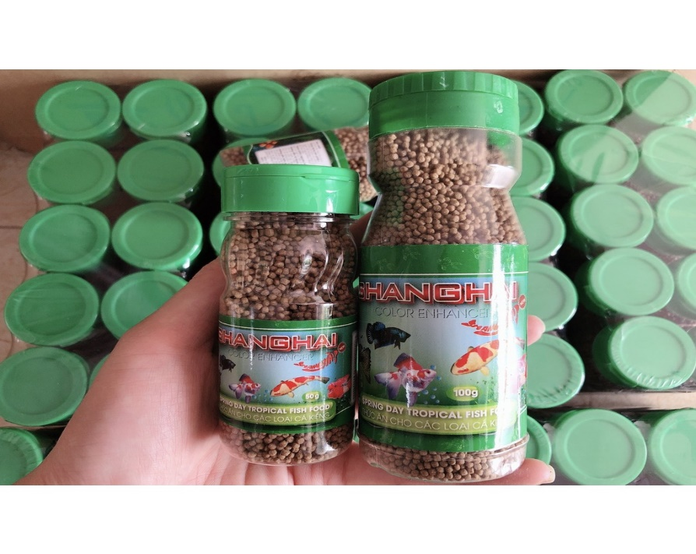
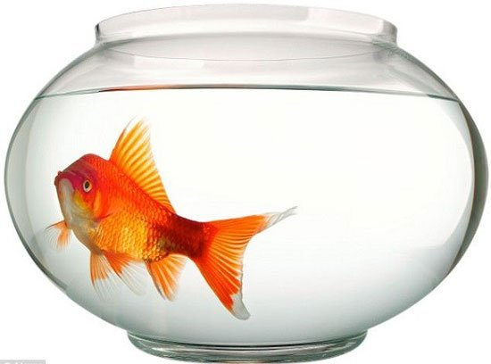
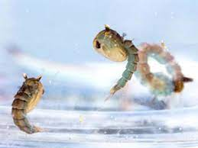
Môi trường sống
Thức ăn của cá

Slide 7
Đuôi
Đầu
Mình

Slide 9
Trò chơi 1:
Bé thông minh

Slide 11
Trò chơi 2:
Bé khéo tay

Slide 12
3.KẾT THÚC

